Slide 1
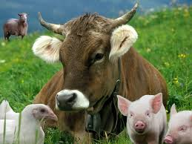
Лекція 3
Управління та правове забезпечення організації племінної справи як виду господарської діяльності в агропромисловому
комплексі України

Slide 2
План
1. Правовий статус суб’єктів племінної справи.
2. Ліцензування господарської діяльності у племінній справі
3. Інституційно-функціональне забезпечення племінної справи.
4. Законодавче забезпечення державної підтримки племінної справи.

Slide 3
Література
Ковальова С. Деякі аспекти державного регулювання генно-інженерної діяльності в племінній справі у тваринництві / С. Ковальова // Підприємництво, господарство і право. — 2010. — 7. — С. 46—49.
Шовкун В. В. Про права та обов’язки суб’єктів племінної справи у тваринництві / В. В. Шовкун // Подальші наслідки реформування законодавства України : матер. міжнар. наук.-практ. конф. (Одеса, 18—19 черв. 2011 р.) : у 2 ч. — О. : ГО «Причорноморська фундація права», 2011. — Ч. 1. — С. 78—79.
Шовкун В. Про суб’єктів племінної справи в тваринництві / В. Шовкун // Підприємництво, господарство і право. — 2012. — 2. — С. 84—87.

Slide 4
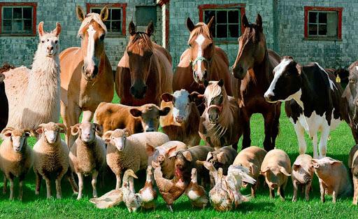
Суб’єкти господарювання, що здійснюють господарську діяльність у племінній справі у тваринництві, пов'язану з виробництвом, зберіганням і торгівлею племінними (генетичними)ресурсами, проведенням генетичної експертизи походження та аномалій тварин, мають право на отримання відповідного статусу суб’єкта племінної справи у тваринництві.

Slide 5
Залежно від напряму діяльності, якості племінних (генетичних) ресурсів та рівня ведення селекційно-племінної роботи суб’єктам племінної справи у тваринництві присвоюються такі статуси:
У СКОТАРСТВІ, БУЙВОЛІВНИЦТВІ, СВИНАРСТВІ, ВІВЧАРСТВІ І КОЗІВНИЦТВІ: племінний завод, племінний репродуктор, генофондне господарство, селекційний центр, підприємство (об’єднання) з племінної справи, контрольно-випробувальна станція, підприємство (лабораторія) генетичного контролю, підприємство (лабораторія) з трансплантації ембріонів, підприємство (лабораторія) з оцінки якості тваринницької продукції;

Slide 6
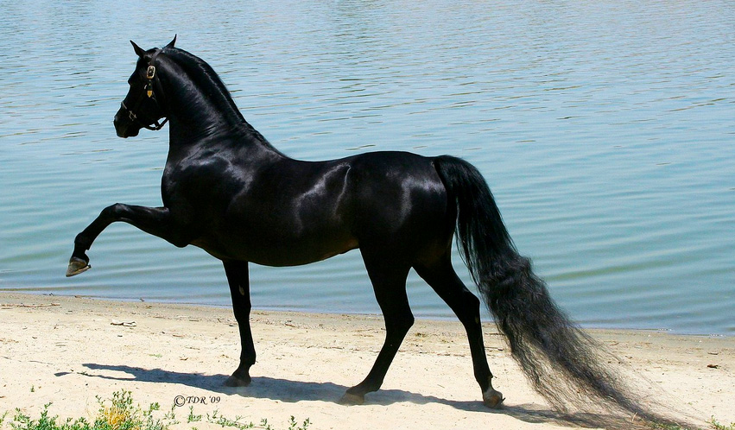
У КОНЯРСТВІ: кінний завод, племінний репродуктор, конюшня-репродуктор, генофондне господарство, селекційний центр, підприємство (об’єднання) з племінної справи, заводська конюшня, іподром, трендепо, підприємство (лабораторія) генетичного контролю, підприємство (лабораторія) з трансплантації ембріонів;

Slide 7
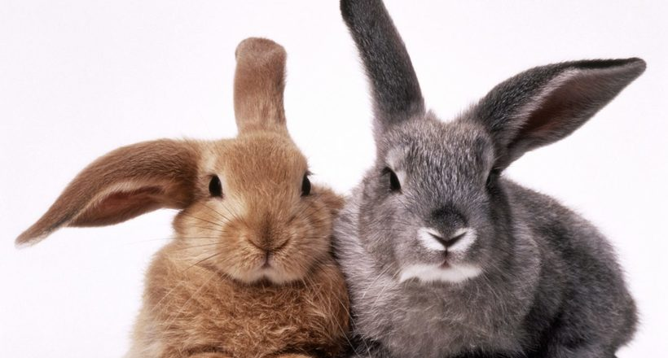
У ЗВІРІВНИЦТВІ І КРОЛІВНИЦТВІ: племінний завод, племінний репродуктор, генофондне господарство, селекційний центр, підприємство (лабораторія) з оцінки якості тваринницької продукції;
У ПТАХІВНИЦТВІ: племінний завод, племінний птахорепродуктор, генофондне господарство, селекційний центр, контрольно-випробувальна станція з птахівництва;
У БДЖІЛЬНИЦТВІ: племінний завод, племінна пасіка, племінний бджолорозплідник, генофондне господарство, селекційний центр;

Slide 8
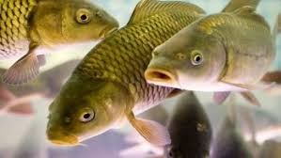
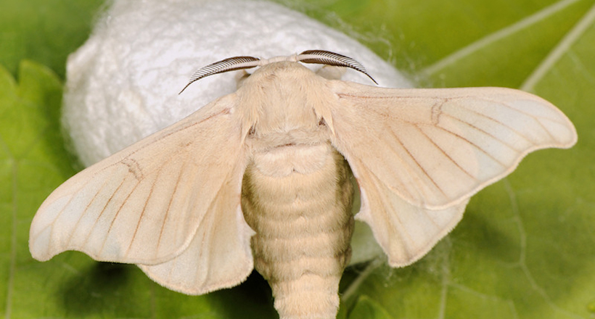
У РИБНИЦТВІ: племінний завод, племінний репродуктор, генофондне господарство, селекційний центр, підприємство (лабораторія) генетичного контролю;
У ШОВКІВНИЦТВІ: гренажний завод, племінна станція із шовківництва, генофондне господарство, селекційний центр.

Slide 9
Державний реєстр суб’єктів племінної справи у тваринництві
Суб’єкти племінної справи, яким присвоєно відповідний статус, реєструються в Державному реєстрі суб’єктів племінної справи у тваринництві (Держплемреєстр).
Державна реєстрація суб’єктів племінної справи у тваринництві проводиться з метою формування інформаційних автоматизованих баз даних про племінні (генетичні) ресурси та суб’єктів племінної справи у тваринництві, які є власниками племінних (генетичних) ресурсів або є суб'єктами підприємницької діяльності, які беруть участь у виробництві, збереженні, використанні, створенні, визначенні племінної цінності племінних (генетичних) ресурсів, торгівлі племінними (генетичними) ресурсами та надають послуги, пов'язані з племінною справою у тваринництві, для:
изначення заходів щодо удосконалення системи селекції у тваринництві;
ведення селекційно-племінної роботи за породами тварин;
оцінки діяльності суб'єктів племінної справи у тваринництві, пов'язаної з виконанням певних функцій у племінному тваринництві;
організації системи маркетингу в тваринництві;
підвищення достовірності сертифікації племінних (генетичних) ресурсів;
забезпечення контролю за дотриманням законодавства про племінну справу у тваринництві.

Slide 10
До Держплемреєстру вносяться такі дані:
відомості про суб’єктів племінної справи у тваринництві, занесені до анкети суб'єкта племінної справи у тваринництві;
кількісні та якісні показники продуктивності стада виробничо-господарської діяльності суб'єкта племінної справи у тваринництві за наявності статусу племінного (кінного) заводу, племінного репродуктора, племінного птахорепродуктора, племінної станції з шовківництва та гренажного заводу, племінної пасіки та племінного бджолорозплідника, конюшні репродуктора, генофондного господарства;

Slide 11
показники діяльності заводської конюшні, іподрому та трендепо, селекційного центру, підприємства (об’єднання) з племінної справи у тваринництві, контрольно-випробувальної станції, контрольно-випробувальної станції з птахівництва, підприємства (лабораторії) генетичного контролю, підприємства (лабораторії) з трансплантації ембріонів та підприємства (лабораторії) з оцінки якості тваринницької продукції, яким у встановленому порядку присвоєний статус;
дані про ветеринарно-санітарний стан суб’єкта племінної справи у тваринництві (крім підприємств, що не є власниками племінних (генетичних) ресурсів);
реєстраційний номер суб’єкта племінної справи у тваринництві.

Slide 12
2. Ліцензування господарської діяльності у племінній справі
Законом України «Про племінну справу у тваринництві» в редакції від 21 грудня 1999 року господарська діяльність у племінній справі у тваринництві, пов’язана з торгівлею племінними (генетичними) ресурсами, проведенням генетичної експертизи походження та аномалій тварин, підлягає ліцензуванню та реєстрації відповідно до законодавства.
У чинному законодавстві України племінні (генетичні) ресурси визначаються як тварини, сперма, ембріони, яйцеклітини, які мають племінну (генетичну) цінність.
Під торгівлею племінними (генетичними) ресурсами розуміються будь-які операції, що здійснюються за договорами купівлі-продажу, міни, поставки та іншими цивільно-правовими договорами, які передбачають передавання прав власності на племінні (генетичні) ресурси власного та невласного виробництва для відтворення.

Slide 13
Генетична експертиза аномалій тварин полягає у виявленні лабораторними методами морфофункціональних порушень в організмі тварин, які виникають у результаті генних і хромосомних мутацій.
Генетична експертиза походження тварин - ідентифікація тварин лабораторними методами з метою здійснення контролю за достовірністю їх походження.

Slide 14
Від 1 червня 2000 року ліцензування визначається як видача, переоформлення та анулювання ліцензій, видача дублікатів ліцензій, ведення ліцензійних справ та ліцензійних реєстрів, контроль за одержанням ліцензіатами ліцензійних умов, видача розпоряджень про усунення порушень ліцензійних умов, а також розпоряджень про усунення порушень законодавства у сфері ліцензування.
Суб'єкт господарювання зобов'язаний провадити певний вид господарської діяльності, що підлягає ліцензуванню, відповідно до встановлених для цього виду діяльності ліцензійних умов.
Ліцензійні умови - це установлений з урахуванням вимог законів вичерпний перелік організаційних, кваліфікаційних та інших спеціальних вимог, обов'язкових для виконання при провадженні видів господарської діяльності, що підлягають ліцензуванню.

Slide 15
Ліцензійні умови провадження господарської діяльності з торгівлі племінними (генетичними) ресурсами, проведення генетичної експертизи походження та аномалій тварин затверджені Наказом Міністерства аграрної політики та продовольства України від 1 жовтня 2012 року № 589.
Дія цих Ліцензійних умов поширюється на всіх суб’єктів господарювання, які провадять господарську діяльність з торгівлі племінними (генетичними) ресурсами, проведення генетичної експертизи походження та аномалій тварин.
При цьому необхідно звернути увагу, що наказом Міністерства економічного розвитку і торгівлі України та Міністерства аграрної політики та продовольства України від 1 жовтня 2012 р. № 1084/588 визнано такими, що втратили чинність, ряд нормативних актів.

Slide 16
Ліцензія є єдиним документом, який дає право ліцензіату на провадження господарської діяльності з торгівлі племінними (генетичними) ресурсами, проведення генетичної експертизи походження та аномалій тварин протягом строку, визначеного Кабінетом Міністрів України, та за умови виконання ним згаданих вище Ліцензійних умов.
Органом ліцензування провадження господарської діяльності з торгівлі племінними (генетичними) ресурсами, проведення генетичної експертизи походження та аномалій тварин є Міністерство аграрної політики та продовольства України.

Slide 17
У разі наявності у заявника філій або інших відокремлених підрозділів, які провадитимуть господарську діяльність на підставі отриманої ліцензії, у заяві зазначаються їх перелік та місцезнаходження.
У разі створення ліцензіатом нової філії, іншого нового відокремленого підрозділу, які провадитимуть вид господарської діяльності згідно з отриманою ліцензією, ліцензіат повинен подати до органу ліцензування заяву про видачу копії ліцензії та документи, які додаються до заяви про видачу ліцензії для окремого виду господарської діяльності.

Slide 18
Господарську діяльність з торгівлі племінними (генетичними) ресурсами, проведення генетичної експертизи походження та аномалій тварин можуть провадити суб’єкти племінної справи у тваринництві - власники племінних (генетичних) ресурсів з відповідним статусом за наявності відповідної матеріально-технічної бази та за умови виконання ними організаційних, спеціальних, технологічних та кваліфікаційних вимог.
На підтвердження зазначеного надається відомість про наявність атестата про присвоєння суб’єкту господарської діяльності статусу суб’єкта племінної справи у тваринництві, власних або орендованих приміщень, необхідних для провадження відповідного виду господарської діяльності, матеріально-технічної бази, необхідної для провадження відповідного виду господарської діяльності.
Торгівля племінними (генетичними) ресурсами, проведення генетичної експертизи походження та аномалій тварин без наявності ліцензії на провадження цієї діяльності забороняється.

Slide 19
Ліцензія на господарську діяльність з торгівлі племінними (генетичними) ресурсами, проведення генетичної експертизи походження та аномалій тварин видається із зазначенням окремих робіт, що можуть виконуватися в межах виду господарської діяльності.
Якщо суб’єкт господарювання планує провадити господарську діяльність не в повному обсязі, а частково з окремих видів робіт, у заяві про видачу ліцензії після виду господарської діяльності зазначаються види робіт, на які вона поширюється, а саме:
торгівля племінними (генетичними) ресурсами (із зазначенням окремих видів племінних (генетичних) ресурсів;
заморожених сперми, ембріонів, яйцеклітин та грени, а також виду і породи (кросу) тварин, зазначених в атестаті про присвоєння суб’єкту племінної справи у тваринництві відповідного статусу);
проведення генетичної експертизи походження та аномалій тварин.

Slide 20
Виконання робіт з торгівлі племінними (генетичними) ресурсами - племінними тваринами здійснюється суб’єктами господарювання на підставі ліцензії за таких умов:
наявності сертифікатів племінних (генетичних) ресурсів;
племінні тварини повинні бути ідентифіковані, зареєстровані у державних книгах племінних тварин, мати дані відповідно до вимог з племінного обліку, документів офіційного обліку продуктивності та офіційної оцінки за типом, походити від батьків, зареєстрованих у державних книгах племінних тварин, та нормативно-правових актів.

Slide 21
Виконання робіт з торгівлі племінними (генетичними) ресурсами - спермою здійснюється суб'єктами господарювання на підставі ліцензії за таких умов:
наявності сертифікатів племінних (генетичних) ресурсів;
сперма має бути одержана від племінних атестованих плідників, допущених до використання для відтворення, ідентифікована, заготовлена та оброблена в умовах, передбачених технологічними вимогами, встановленими для цієї продукції, відповідати ветеринарно-санітарним вимогам і правилам, а дані про неї повинні відповідати вимогам з племінного обліку та вимогам нормативно-правових актів.

Slide 22
Виконання робіт з торгівлі племінними (генетичними) ресурсами - ембріонами, яйцеклітинами здійснюється суб'єктами господарювання на підставі ліцензії за таких умов:
наявності сертифікатів племінних (генетичних) ресурсів;
ембріони, яйцеклітини повинні бути одержані від племінних тварин, ідентифіковані, заготовлені та оброблені в умовах, передбачених технологічними вимогами, встановленими для цієї продукції, відповідати ветеринарно-санітарним вимогам і правилам, а дані про них повинні відповідати вимогам з племінного обліку та відповідати вимогам нормативно-правових актів.

Slide 23
Для провадження господарської діяльності з торгівлі племінними (генетичними) ресурсами, проведення генетичної експертизи походження та аномалій тварин фізична особа - суб’єкт підприємницької діяльності повинна мати відповідну фахову освіту або спеціаліста з відповідною фаховою освітою (зоотехнічною, ветеринарною), що працює на договірних умовах.
Працівники, які виконують спеціальні роботи, пов’язані з веденням офіційного обліку продуктивності тварин, офіційної класифікації (оцінки) за типом, отриманням, ідентифікацією, зберіганням сперми, ембріонів, яйцеклітин, грени, штучним осіменінням маток та трансплантацією ембріонів, повинні пройти атестацію.

Slide 24
За видачу ліцензії заявник вносить плату у розмірі та порядку, визначених постановою Кабінету Міністрів України від 29 листопада 2000 року № 1755 «Про строк дії ліцензії на провадження певних видів господарської діяльності, розміри і порядок зарахування плати за її видачу».
Ліцензіат не може передавати ліцензію або її копію іншій юридичній або фізичній особі для провадження господарської діяльності.
Ліцензіат зобов’язаний повідомляти орган ліцензування про всі зміни даних, зазначених у документах, що додавалися до заяви про видачу ліцензії.
У разі виникнення таких змін ліцензіат зобов’язаний протягом десяти робочих днів в установленому порядку подати до органу ліцензування відповідне повідомлення в письмовій формі разом із документами, які підтверджують зазначені зміни, або копіями цих документів.

Slide 25
3. Інституційно-функціональне забезпечення племінної справи.
Інституційно-функціональне забезпечення племінної справи в тваринництві регулюється розділами IV та V Закону України «Про племінну справу у тваринництві», законами України «Про ветеринарну медицину», «Про захист тварин від жорстокого поводження», указами Президента України, спрямованими на визначення компетенції органів державної влади, іншими підзаконними нормативно-правовими актами.
Державне управління в галузі племінної справи у тваринництві здійснюють Кабінет Міністрів України, Міністерство аграрної політики та продовольства України, Державна ветеринарна та фітосанітарна служба України (з вересня 2014 р. — Державна служба України з питань безпечності харчових продуктів та захисту споживачів).

Slide 26
Зокрема, до повноважень Кабінету Міністрів України належать:
забезпечення проведення державної політики з племінної справи у тваринництві;
організація здійснення державного контролю з племінної справи у тваринництві;
забезпечення розроблення і здійснення загальнодержавних програм селекції;
видання в межах повноважень нормативно-правових актів з питань племінної справи у тваринництві;
державна підтримка розвитку племінної справи у тваринництві;
організація міжнародного співробітництва з питань племінної справи у тваринництві.

Slide 27
Міністерство аграрної політики та продовольства України здійснює:
нормативно-правове забезпечення у сфері тваринництва;
забезпечення здійснення державного контролю за племінною справою у тваринництві;
затвердження вимог до якості племінних (генетичних) ресурсів;
забезпечення проведення породовипробувань та апробації селекційних досягнень;
встановлення вимог та порядку проведення атестації та допуску до відтворення плідників для племінного використання, оцінки тварин за власною продуктивністю та якістю потомства;
сприяння розвитку ринку племінних (генетичних) ресурсів;
розроблення та затвердження технологічних вимог до проведення спеціальних робіт з племінної справи;
участь у міжнародному співробітництві з питань племінної справи у тваринництві;
вирішення інших питань, визначених законами України.

Slide 28
До повноважень Державної ветеринарної та фітосанітарної служби України належить:
здійснення нагляду (контролю) за дотриманням законодавства про племінну справу у тваринництві, зокрема за виконанням вимог щодо відповідності племінних (генетичних) ресурсів установленим вимогам;
веденням племінного обліку, бонітування, визначення племінної цінності тварин, атестації та допуску плідників до відтворення, апробації;
контроль господарської діяльності у племінній справі у тваринництві, пов’язаної з виробництвом племінних (генетичних) ресурсів, збереженням племінних (генетичних) ресурсів, торгівлею племінними (генетичними) ресурсами, проведенням генетичної експертизи походження та аномалій тварин;
перевірка законодавства щодо виконання технологічних вимог та ветеринарно-санітарних правил при виробництві племінних (генетичних) ресурсів установлених для племінних (генетичних) ресурсів;
вирішення інших питань, визначених законами України та покладених на нього актами Президента України

Slide 29
Відповідно Закону України «Про племінну справу у тваринництві» державні інспектори з племінної справи у тваринництві у межах своїх повноважень мають право:
безперешкодно відвідувати підприємства, установи та організації, незалежно від форм власності, які здійснюють діяльність, пов’язану з племінною справою у тваринництві, та отримувати від них безкоштовно необхідну інформацію з питань племінного тваринництва;
вимагати від фізичних осіб-суб’єктів підприємницької діяльності, які здійснюють діяльність, пов’язану з племінною справою у тваринництві, виконання вимог, встановлених цим Законом;
давати всім юридичним особам та фізичним особам-суб’єктам підприємницької діяльності, які здійснюють діяльність, пов’язану з племінною справою у тваринництві, обов’язкові для виконання розпорядження та усунення порушень у галузі ведення племінної справи у тваринництві;
здійснювати державний контроль за застосуванням у сфері селекції та відтворення племінних (генетичних) ресурсів нових технологій, інструментів, обладнання, матеріалів.

Slide 30
Періодичність планових заходів державного нагляду (контролю) у сфері племінного тваринництва залежить від ступеня ризику, до якого віднесений суб’єкт племінної справи.
Критерії, за якими оцінюється ступінь ризику від провадження господарської діяльності з торгівлі племінними (генетичними) ресурсами, проведення генетичної експертизи походження та аномалій тварин і визначається періодичність здійснення планових заходів державного нагляду (контролю) Міністерством аграрної політики та продовольства.

Slide 31
Такими критеріями є:
вид господарської діяльності (торгівля племінними (генетичними) ресурсами, проведення генетичної експертизи походження та аномалій тварин);
види племінних тварин;
масштаби господарської діяльності (визначаються за чисельністю голів основного стада племінних тварин).
Відповідно до встановлених критеріїв суб’єкти господарювання відносяться до одного з трьох ступенів ризику — високого, середнього або незначного.

